Slide 1
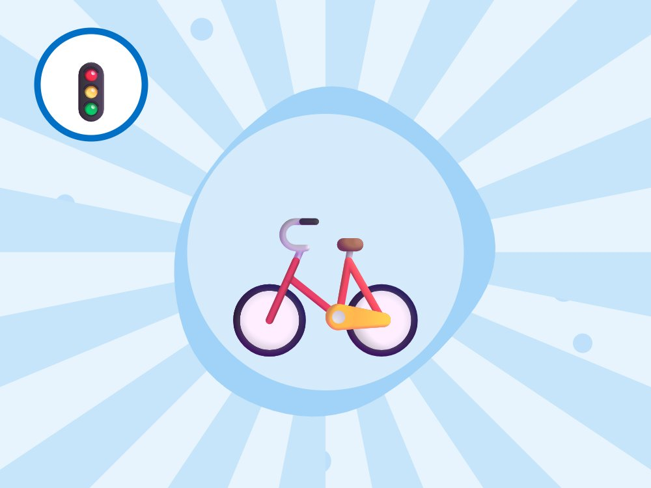
교통안전 교육 · 고학년
탈것 규칙 알기
자전거와 전동킥보드, 규칙이 있어요
Notes:
[도입 · 5분] 표지를 보여 주고 질문으로 생각 열기

Slide 2
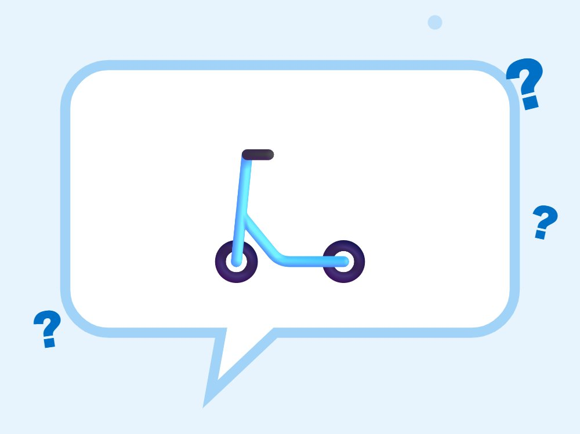
생각해 볼까요?
초등학생도 전동킥보드를 탈 수 있을까요?
Notes:
[도입 · 5분] 표지를 보여 주고 질문으로 생각 열기
진행 팁: 전동킥보드(개인형 이동장치)는 원동기 면허가 있어야 해서 초등학생은 탈 수 없어요.

Slide 3
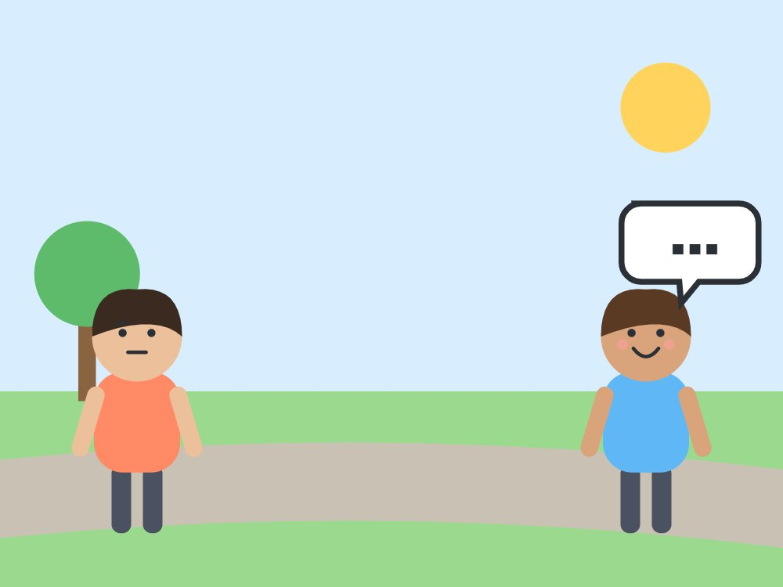
🎬 상황 1
전동킥보드 공유
길에 공유 전동킥보드가 있어요. 친구가 둘이 같이 타 보자고 해요.
🤔 어떤 규칙에 걸릴까요?
Notes:
[도입 · 5분] 표지를 보여 주고 질문으로 생각 열기
진행 팁: 모둠별로 1분 동안 이야기하고 2~3명이 발표해요. 정답을 정하기보다 '왜 그렇게 생각했는지' 이유를 말하게 해 주세요.

Slide 4
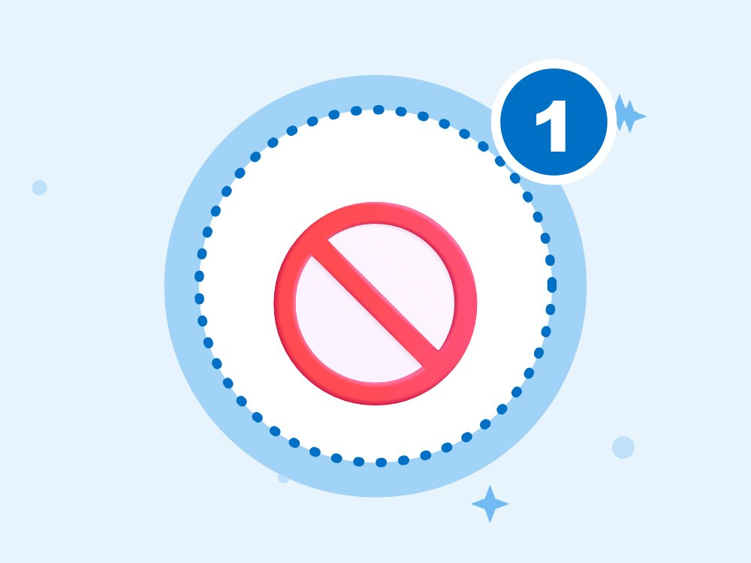
1
전동킥보드
전동킥보드는 초등학생이 탈 수 없어요
Notes:
[전개 1 – 핵심 약속 · 10분] 전동킥보드 · 헬멧 의무 · 우측 통행를 그림과 함께 하나씩 알아보기
진행 팁: 도로교통법: 원동기장치자전거 면허(만 16세 이상) 이상이 있어야 하고, 한 대에 한 명만 타며 안전모를 써야 해요. 13세 미만 어린이가 타면 보호자에게 과태료가 나와요. (청소년 이용 연령·교육을 더 강화하는 법안이 국회에서 논의 중이에요)

Slide 5

2
헬멧 의무
자전거를 탈 때도 헬멧을 써요
Notes:
[전개 1 – 핵심 약속 · 10분] 전동킥보드 · 헬멧 의무 · 우측 통행를 그림과 함께 하나씩 알아보기
진행 팁: 자전거 헬멧 착용은 법으로 정한 의무예요. 타기 전에 A(Air 바퀴 바람)·B(Brake 브레이크)·C(Chain 체인)를 점검하는 습관도 함께 알려 주세요.

Slide 6
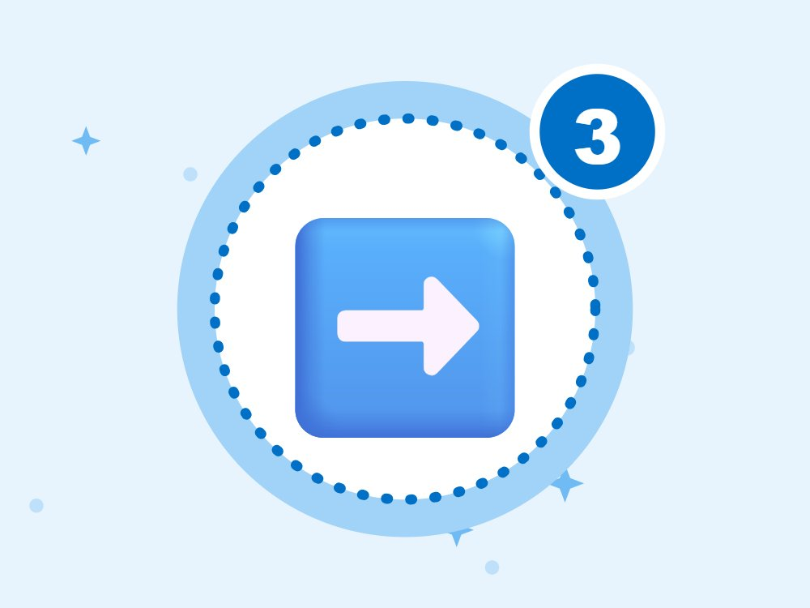
3
우측 통행
자전거는 길 오른쪽으로, 사람을 먼저 배려해요
Notes:
[전개 1 – 핵심 약속 · 10분] 전동킥보드 · 헬멧 의무 · 우측 통행를 그림과 함께 하나씩 알아보기
진행 팁: 자전거 도로가 있으면 자전거 도로로 다녀요.

Slide 7
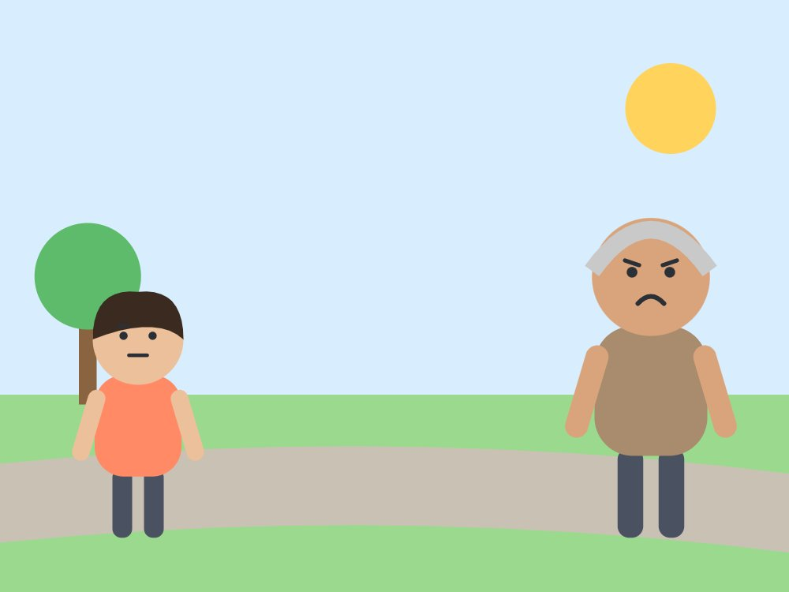
🎬 상황 2
인도 위 자전거
자전거를 타고 사람이 많은 인도를 빠르게 지나가요.
🤔 어떻게 타야 모두가 안전할까요?
Notes:
[전개 2 – O X 퀴즈 · 10분] 팔로 O X를 만들어 답하고 이유 말하기
진행 팁: 모둠별로 1분 동안 이야기하고 2~3명이 발표해요. 정답을 정하기보다 '왜 그렇게 생각했는지' 이유를 말하게 해 주세요.

Slide 8
O X 퀴즈 1 / 4
친구 형의 전동킥보드를 잠깐 빌려 타는 건 괜찮아요.
O
X
Notes:
정답은 X예요. 아이들이 팔로 O 또는 X를 만들어 답하게 해요. 다음 장에 정답과 해설이 나와요.
[전개 2 – O X 퀴즈 · 10분] 팔로 O X를 만들어 답하고 이유 말하기

Slide 9
O X 퀴즈 1 / 4
친구 형의 전동킥보드를 잠깐 빌려 타는 건 괜찮아요.
O
X
X · 면허 없이 타면 안 되고, 크게 다칠 수 있어요.
전동킥보드는 운전면허가 있어야 탈 수 있어서 어린이는 탈 수 없어요. 빠르고 무거워 넘어지면 크게 다쳐요.
Notes:
정답: X — 면허 없이 타면 안 되고, 크게 다칠 수 있어요.
해설: 전동킥보드는 운전면허가 있어야 탈 수 있어서 어린이는 탈 수 없어요. 빠르고 무거워 넘어지면 크게 다쳐요.

Slide 10
O X 퀴즈 2 / 4
자전거를 타면서 휴대폰을 보면 위험해요.
O
X
Notes:
정답은 O예요. 아이들이 팔로 O 또는 X를 만들어 답하게 해요. 다음 장에 정답과 해설이 나와요.

Slide 11
O X 퀴즈 2 / 4
자전거를 타면서 휴대폰을 보면 위험해요.
O
X
O · 두 손으로 핸들을 잡고 앞을 봐요.
휴대폰을 보면 앞을 못 보고 한 손으로만 핸들을 잡게 돼요. 두 손으로 핸들을 잡고 앞을 봐요.
Notes:
정답: O — 두 손으로 핸들을 잡고 앞을 봐요.
해설: 휴대폰을 보면 앞을 못 보고 한 손으로만 핸들을 잡게 돼요. 두 손으로 핸들을 잡고 앞을 봐요.

Slide 12
O X 퀴즈 3 / 4
밤에는 자전거 전조등과 밝은 옷이 필요해요.
O
X
Notes:
정답은 O예요. 아이들이 팔로 O 또는 X를 만들어 답하게 해요. 다음 장에 정답과 해설이 나와요.

Slide 13
O X 퀴즈 3 / 4
밤에는 자전거 전조등과 밝은 옷이 필요해요.
O
X
O · 운전자가 나를 볼 수 있어야 해요.
밤에는 운전자가 자전거를 잘 보지 못해요. 전조등, 후미등을 켜고 밝은 옷을 입어 내가 보이게 해요.
Notes:
정답: O — 운전자가 나를 볼 수 있어야 해요.
해설: 밤에는 운전자가 자전거를 잘 보지 못해요. 전조등, 후미등을 켜고 밝은 옷을 입어 내가 보이게 해요.

Slide 14
O X 퀴즈 4 / 4
인도에서 사람 사이로 빠르게 자전거를 타요.
O
X
Notes:
정답은 X예요. 아이들이 팔로 O 또는 X를 만들어 답하게 해요. 다음 장에 정답과 해설이 나와요.

Slide 15
O X 퀴즈 4 / 4
인도에서 사람 사이로 빠르게 자전거를 타요.
O
X
X · 사람이 많은 곳에서는 내려서 끌고 가요.
인도는 보행자의 길이에요. 사람이 많은 곳에서는 자전거에서 내려 끌고 가요.
Notes:
정답: X — 사람이 많은 곳에서는 내려서 끌고 가요.
해설: 인도는 보행자의 길이에요. 사람이 많은 곳에서는 자전거에서 내려 끌고 가요.

Slide 16
⚖️
알아 두면 힘이 되는 법
전동킥보드는 원동기 면허 이상이 있어야 하고, 안전모를 쓰고 혼자만 타야 해요(2021년 5월부터).
1
자전거를 탈 때도 안전모를 써야 해요.
2
횡단보도에서는 자전거에서 내려서 끌고 건너요.
3
근거: 도로교통법
Notes:
[전개 2 – O X 퀴즈 · 10분] 팔로 O X를 만들어 답하고 이유 말하기
진행 팁: 법은 겁주려는 게 아니라 '나와 친구를 지켜 주는 장치'라고 설명해 주세요. 어려운 말은 쉬운 말로 바꿔 읽어요.

Slide 17

탈것 안전 퀴즈 대회
모둠별로 탈것 안전 문제를 만들어 서로 맞혀 보기
Notes:
[활동 – 탈것 안전 퀴즈 대회 · 10분] 모둠별로 탈것 안전 문제를 만들어 서로 맞혀 보기
진행 팁: 모둠마다 OX 문제 2개를 만들어 다른 모둠과 바꿔 풀어요. 정답 이유까지 말해야 점수를 줘요.

Slide 18
📞
도움이 필요하면 여기로
112
119
경찰 · 범죄 · 아동학대 신고
불 · 다쳤을 때 · 응급
사고가 나면 차도에서 벗어나 안전한 곳에서 어른과 함께 신고해요.
Notes:
[정리 · 5분] 오늘의 약속 다 같이 외치고 활동지 나눠 주기
진행 팁: 번호를 다 같이 소리 내어 읽어요. 센터 전화번호와 보호자 번호도 함께 확인해 주세요.

Slide 19
🚫
킥보드X
⛑️
헬멧
➡️
오른쪽
오늘의 약속 · 다 같이 외쳐요!
Notes:
[정리 · 5분] 오늘의 약속 다 같이 외치고 활동지 나눠 주기

Slide 20
📚 알아 두면 좋아요 (선생님용)
도로교통법(2021.5.13 시행): PM은 원동기장치자전거 면허 이상 필요, 안전모 착용, 승차정원 1명, 13세 미만 운전 시 보호자 과태료.
2025.12 국회 국토교통위원회에서 PM 이용 연령·안전교육 의무화 등을 담은 법안이 의결됐어요(본회의 통과·시행 여부는 확인 필요).
자전거는 도로교통법상 '차'예요. 음주 운전, 휴대폰 사용 운전 등이 금지돼요.
Q. 이미 무면허로 타는 학생이 많아요.
A. 공개적으로 지적하기보다 규칙의 이유와 사고 시 책임(치료비·배상)을 알려 스스로 판단하게 해요.
Q. 오토바이 배달 알바 이야기가 나오면요?
A. 이륜차 운전은 원동기 면허 이상, 안전모 필수예요. 청소년 배달 알바는 사고 위험이 크다는 점을 함께 이야기해요.
Notes:
이 장은 선생님용이에요. 아이들에게 보여 줄 필요는 없어요.

Slide 21
선생님용 준비 메모
준비물
공식 자료
TV 또는 빔프로젝터
활동지(인원수만큼)
색연필
문제 카드용 종이
도로교통공단 이러닝센터 – 어린이 교통안전 교육 콘텐츠 (누리집)
안전 주의 실제 도로에서 연습하지 않아요. 교실이나 안전한 실내 공간에서만 해요.
Notes:
이 장은 선생님용이에요. 아이들에게 보여 줄 필요는 없어요.
만든 사람 jeonghwan0415 · 자료는 CC BY-NC-SA 4.0(출처 표시·비영리·같은 조건)으로 자유롭게 고쳐 쓰고 나눌 수 있어요. 영상 저작권은 각 기관에 있어요(링크·퍼가기로만 사용).

